Slide 1

PROJET DE FIN D’ETUDES CDA AFPA CHAMPS_SUR_MARNE
Projet de fin d’études
« Réalisation d'une boutique en ligne de vente d'articles TEXTILES : e-shop»
Elaboré par:
Badreddine DJAIZ

Slide 2
Plan
Introduction
Etude de l’existant
Conception
Réalisation
Conclusion

Slide 3
Introduction

Slide 4
Introduction
Introduction
Cadre de projet.
Date de création: 2021
Services :
Etude de l’existant
Concepteur Développeur d’Applications
Conception
Réalisation
Conclusion
Concepteur et Développement d’un site Web Dynamique

Slide 5
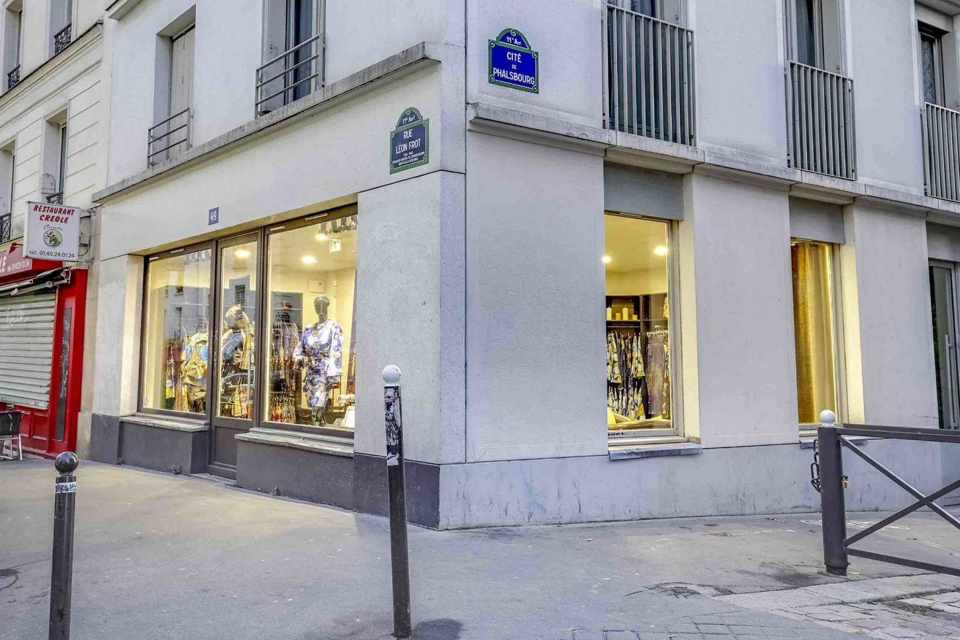
Problématique
Etude de l’existant

Slide 6





Problématiques rencontrés
Introduction
Téléphones
Etude de l’existant
Correspondance
Conception
Réalisation
Déplacement
Conclusion
Publicité

Slide 7
Solution proposée
Introduction
Création d’un site web dynamique.
Etude de l’existant
Gain de temps
Achat à tout heure
Conception
Réalisation
Plus de publicité
Elargir le marché
Conclusion
Site web dynamique

Slide 8
Conception

Slide 9
Choix du langage de modélisation
Introduction
Etude de l’existant
Langage de modélisation utilisé:
UML(langage de modélisation unifié).
Conception
Réalisation
Les trois diagrammes utilisés:
Diagramme de cas d’utilisation
Conclusion
Diagramme de séquence
Diagramme de classes
Les acteurs utilisés :
Visiteur
Client
Administrateur

Slide 11
Le diagramme de cas d’utilisation
Côté administrateur:
Introduction
Etude de l’existant
Conception
Réalisation
Conclusion

Slide 12
Le diagramme de cas d’utilisation
Côté administrateur:
Introduction
Etude de l’existant
Conception
Réalisation
Conclusion

Slide 13
Le diagramme de cas d’utilisation
Introduction
Côté client/visiteur:
Etude de l’existant
Conception
Réalisation
Conclusion

Slide 14
Le diagramme de séquences pour le client
Introduction
Etude de l’existant
Conception
Réalisation
Conclusion

Slide 15
Le diagramme de séquences pour l’administrateur
Introduction
Etude de l’existant
Conception
Réalisation
Conclusion

Slide 16
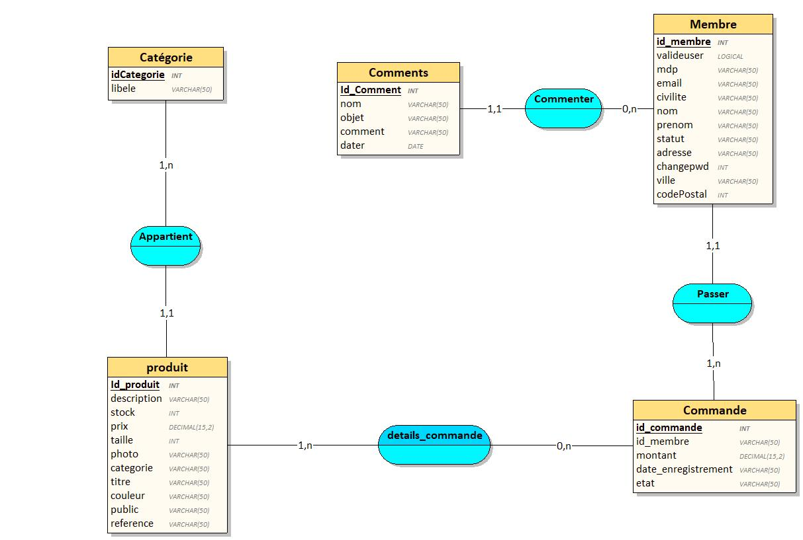
Modèles MERISE
Modèle Conceptuel de données:
Introduction
Etude de l’existant
Conception
Réalisation
Conclusion

Slide 17
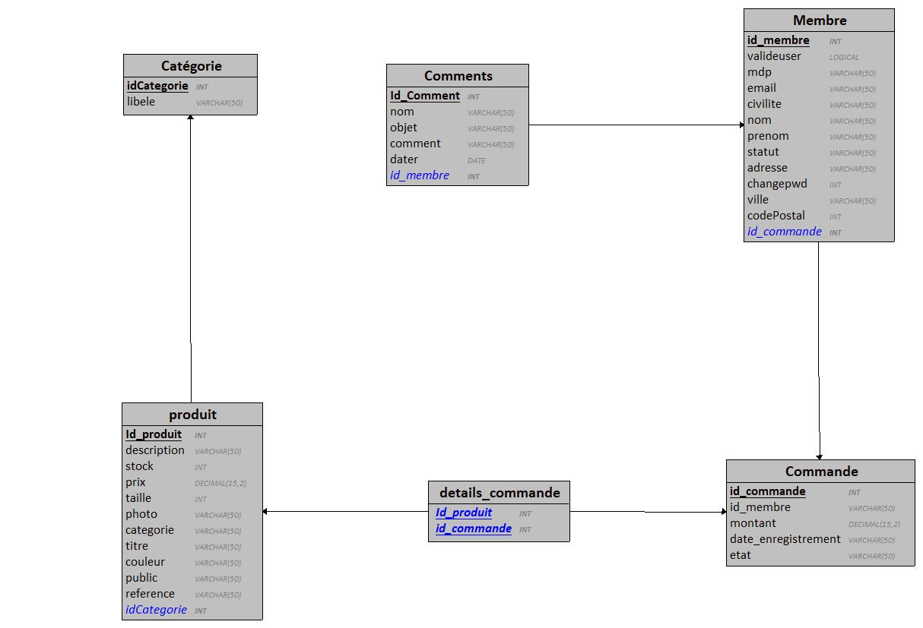
Modèles de MERISE
Modèle logique de données:
Introduction
Etude de l’existant
Conception
Réalisation
Conclusion

Slide 18
Réalisation

Slide 19
Environnement matériel et logiciel
Introduction
Environnement matériel :
Deux ordinateurs portables
Etude de l’existant
Conception
Environnement logiciel :
Plateforme XAMPP
Editeur de code VS code
Looping
Microsoft Word 2016
drawio
Bootstrap
Réalisation
Conclusion
07/09/2021

Slide 20
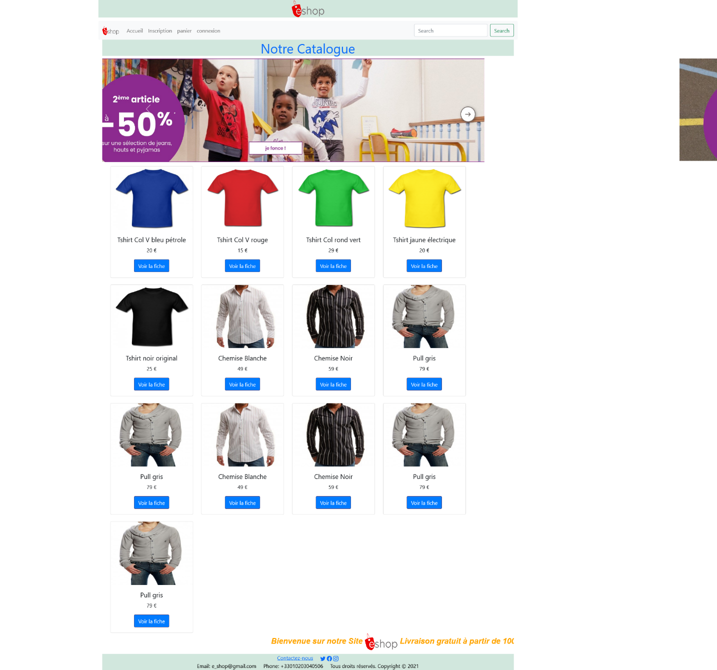
Page d’accueil
Introduction
Etude de l’existant
Conception
Réalisation
Conclusion

Slide 21
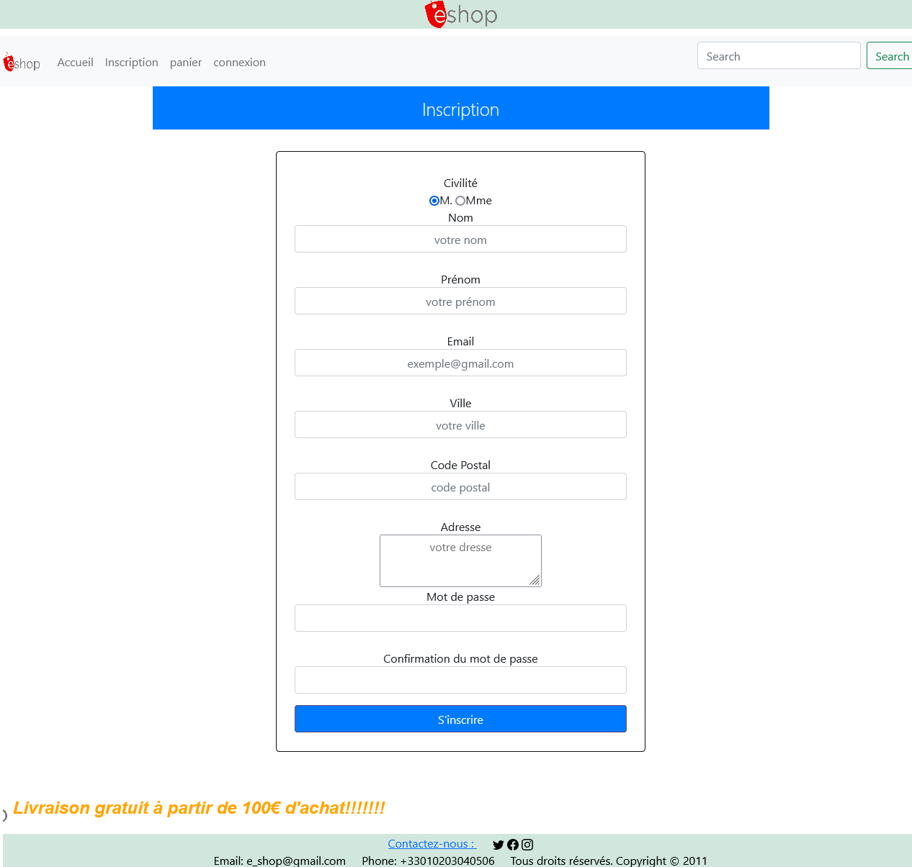
Page inscription
Introduction
Etude de l’existant
Conception
Réalisation
Conclusion

Slide 22
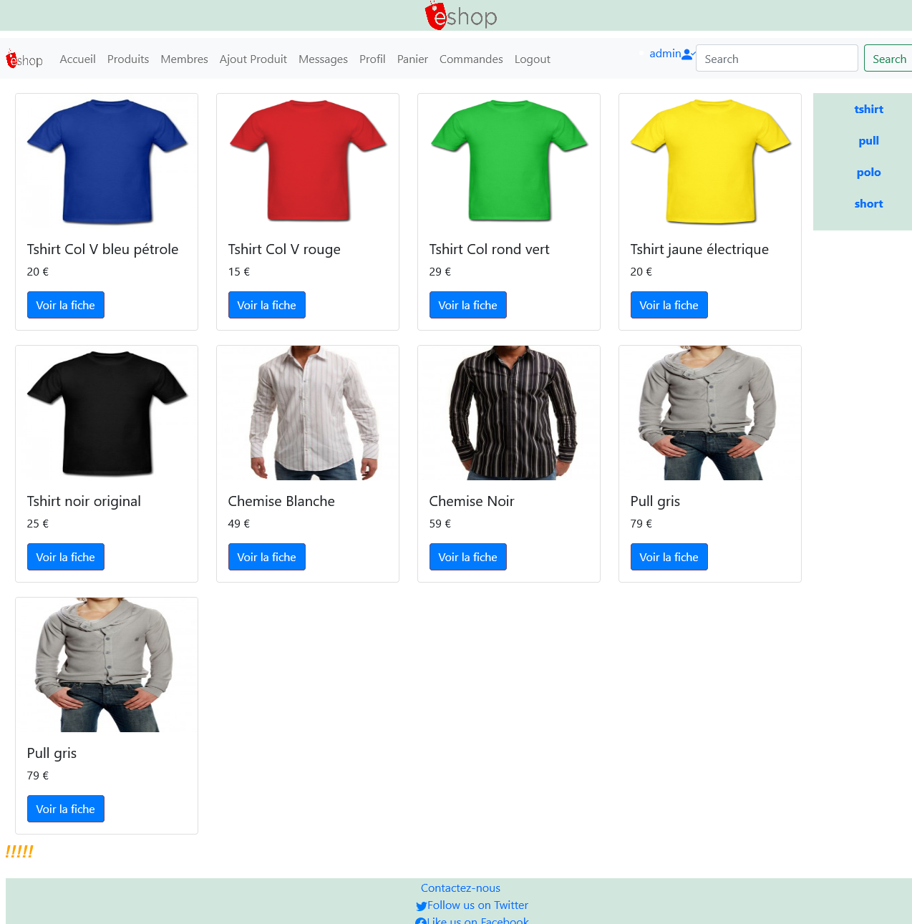
Page produit
Introduction
Etude de l’existant
Conception
Réalisation
Conclusion

Slide 23
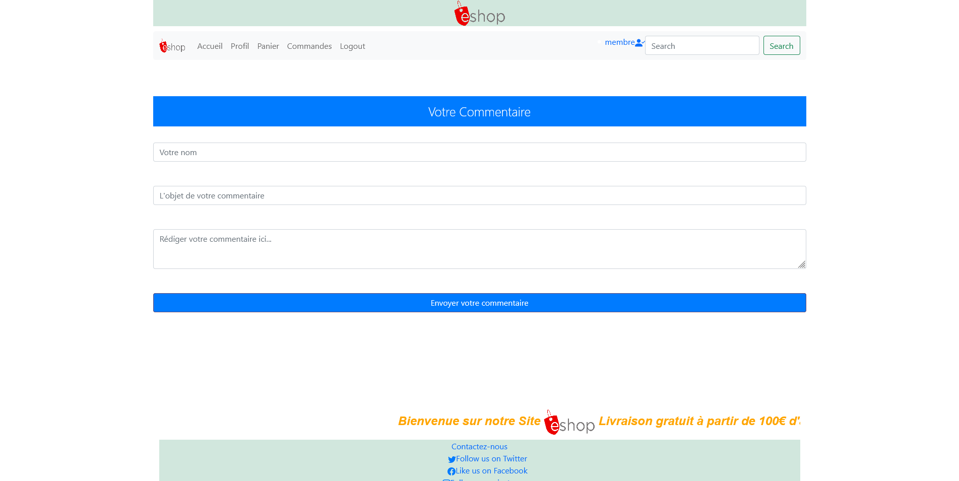
Page contact
Introduction
Etude de l’existant
Conception
Réalisation
Conclusion

Slide 24
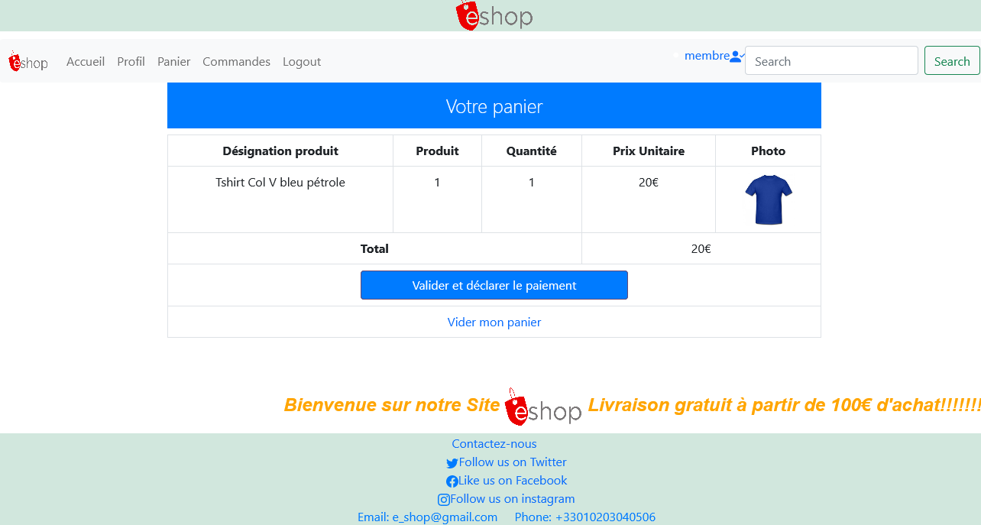
Comment choisir et commander un produit
Introduction
Etude de l’existant
Conception
Réalisation
Conclusion

Slide 25
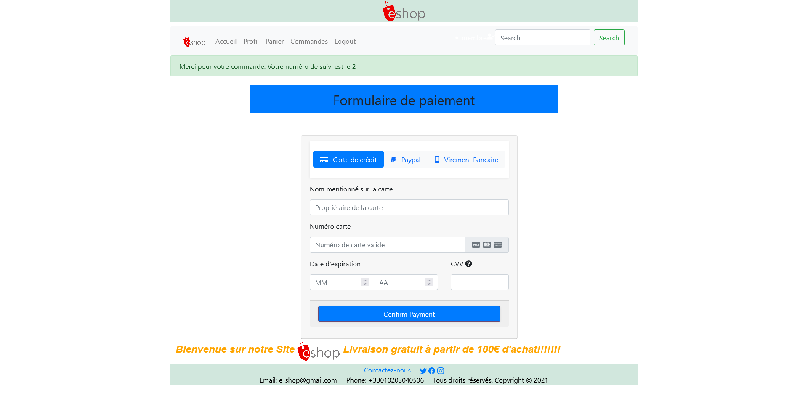
Comment choisir et commander un produit
Introduction
Etude de l’existant
Conception
Réalisation
Conclusion

Slide 26
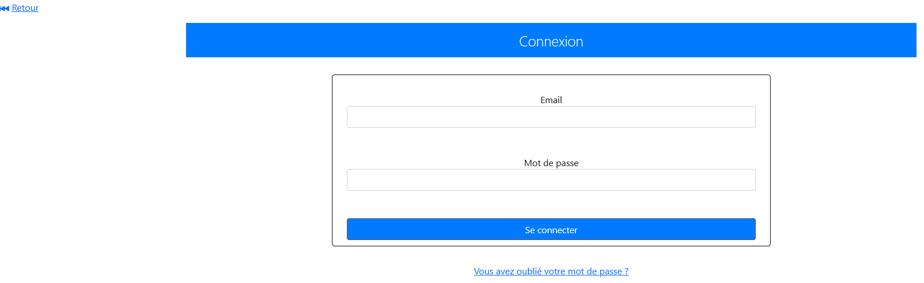
Page connexion administrateur
Introduction
Etude de l’existant
Conception
Réalisation
Conclusion

Slide 27
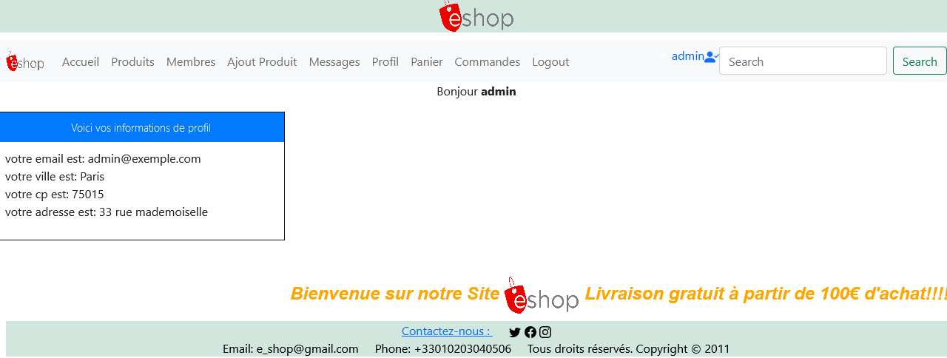
Page Accueil
Introduction
Etude de l’existant
Conception
Réalisation
Conclusion
07/09/2021

Slide 28
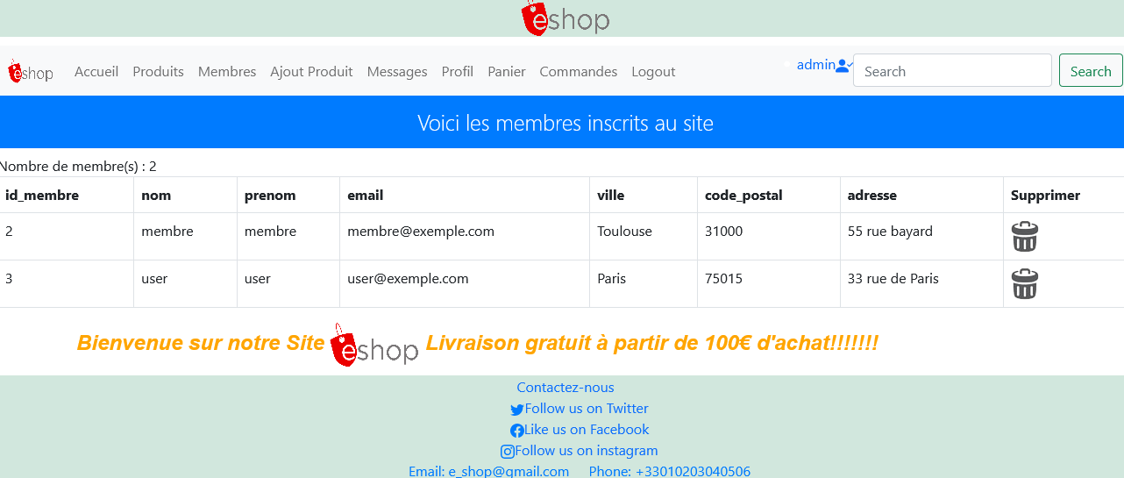
Page liste des client
Introduction
Etude de l’existant
Conception
Réalisation
Conclusion

Slide 29
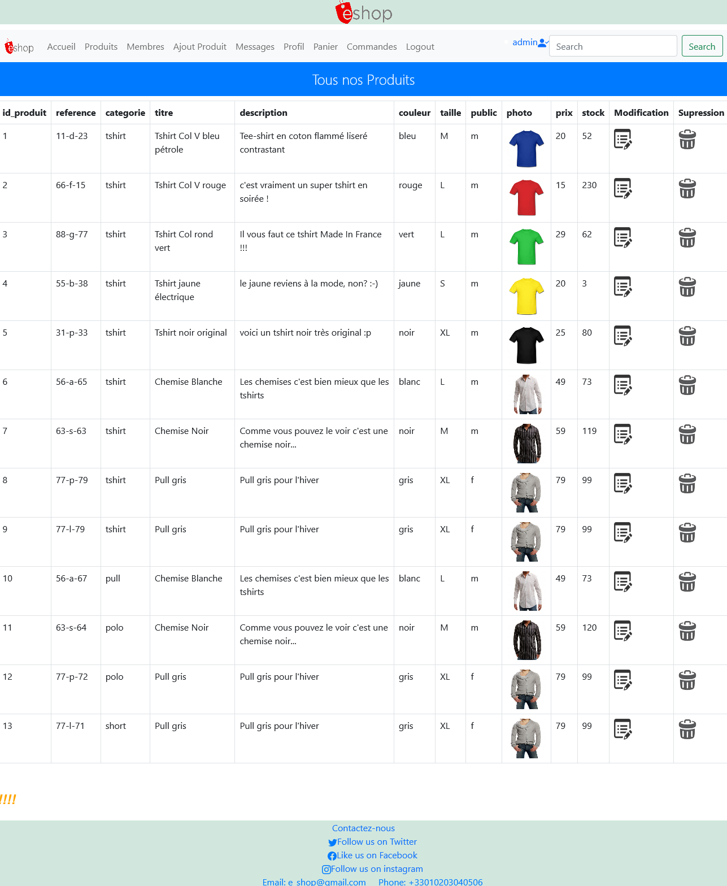
Page liste des produits
Introduction
Etude de l’existant
Conception
Réalisation
Conclusion

Slide 30
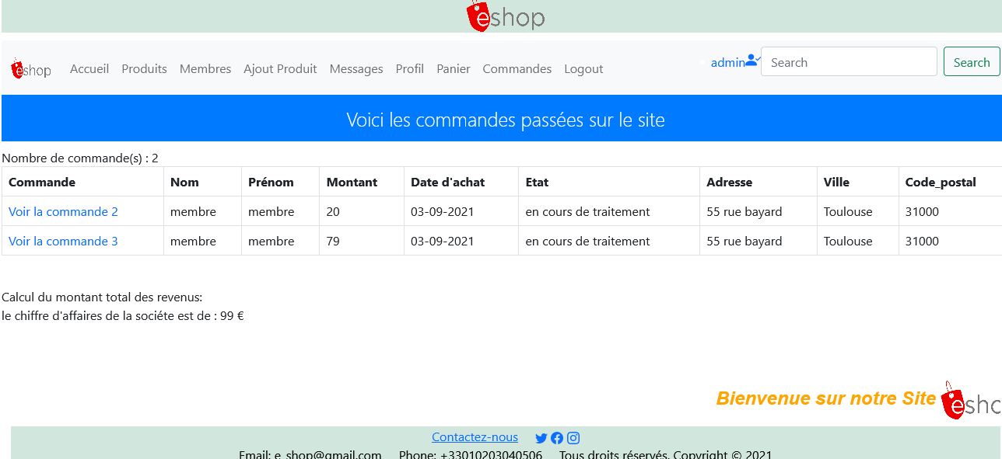
Page liste des commandes
Introduction
Etude de l’existant
Conception
Réalisation
Conclusion

Slide 31
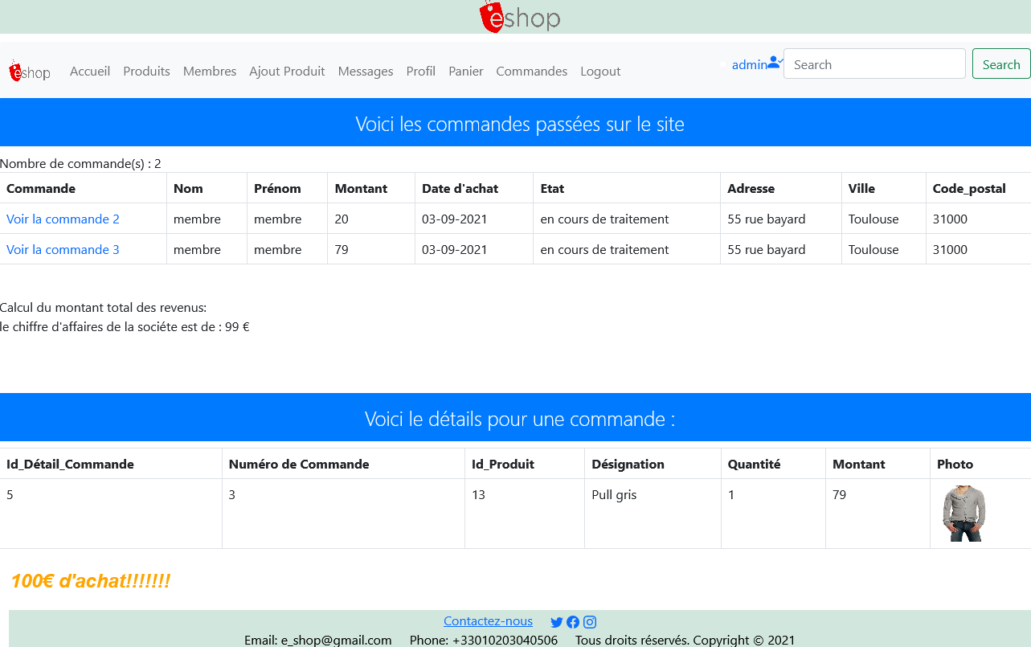
Page de valider la commande
Introduction
Etude de l’existant
Conception
Réalisation
Conclusion

Slide 32
Conclusion

Slide 33
Conclusion
Introduction
Dans ce site nous avons essayé de répondre aux besoins des acheteurs d’une part et aux besoins des clients d’autre part et comme perspectives de ce travail, nous voyons la possibilité d’enrichir notre travail dans le futur avec un module de paiement sécurisé en ligne.
Etude de l’existant
Conception
Réalisation
Conclusion

Slide 34
PERSPECTIVES
Introduction
Perspectives :
Utiliser un Framework come codeIgniter
Mettre en place un vrai paiement en ligne
Retravailler le DESIGN du site
Etude de l’existant
Conception
Réalisation
Perspectives

Slide 35
MERCI POUR
VOTRE ATTENTION

